Slide 1

ГБОУ «Агрызская школа-интернат для детей с овз»
Отчет о проделанной работе, посвященный году национальных культур и традиций
Агрыз, 2023 год

Slide 2
2023 год официально объявлен в Республике Татарстан Годом национальных культур и традиций, продолжая развивать тематику Года культурного наследия народов России. Татарстан — большая многонациональная Республика, татары же являются самой многочисленной нацией, богатой своими традициями, обычаями, и искусством.
Все мероприятия проводились, опираясь на традиции татарского народа, дна из главных задач – сохранить его, донести до последующих поколений.

Slide 3
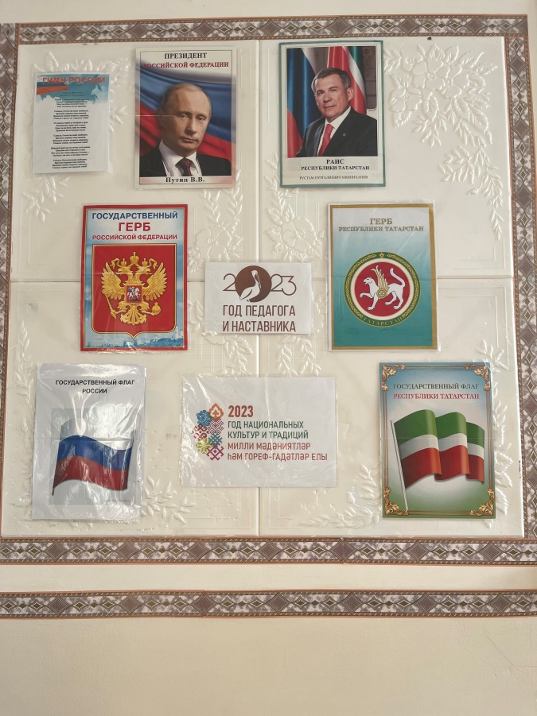
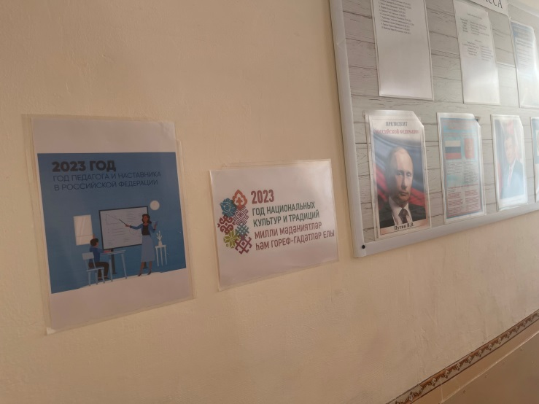
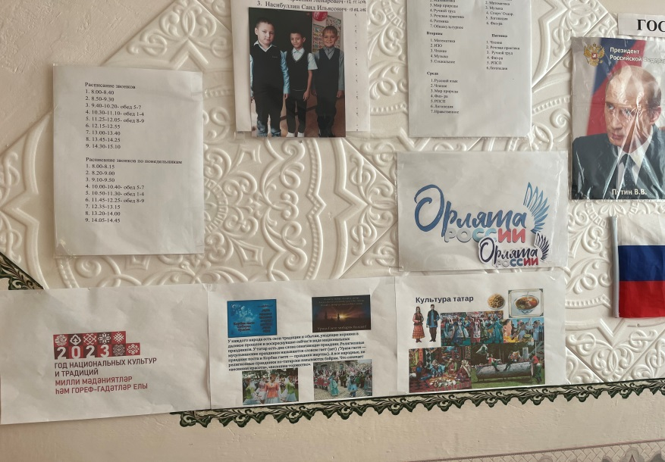
Оформление уголка, посвященного году национальных культур и традиций

Slide 4
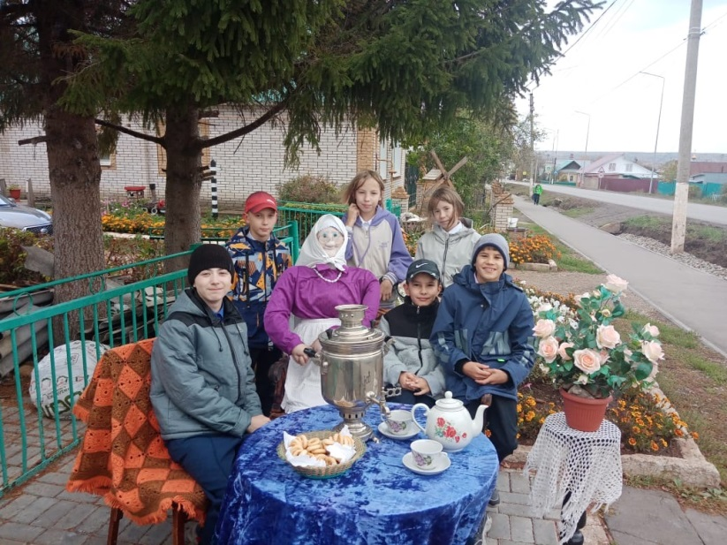
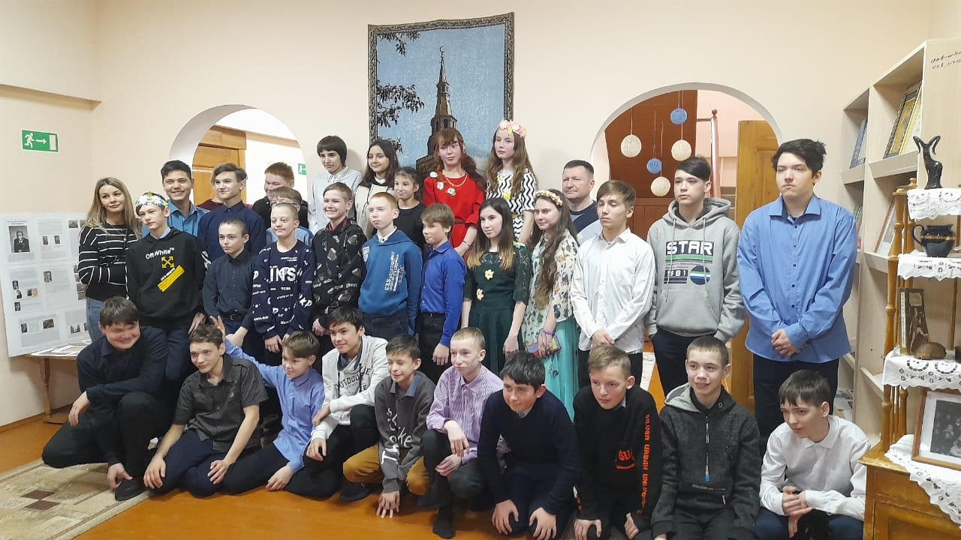
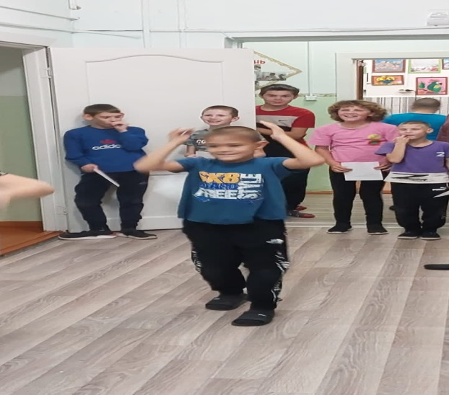
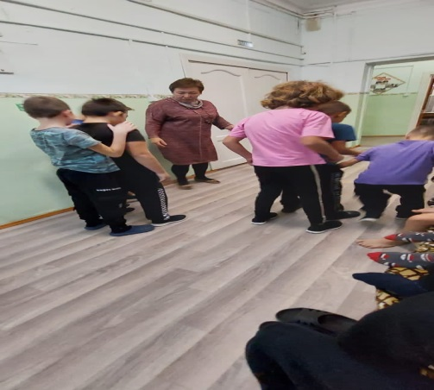
Краеведческая викторина «Знаешь ли ты, родной Татарстан»

Slide 5
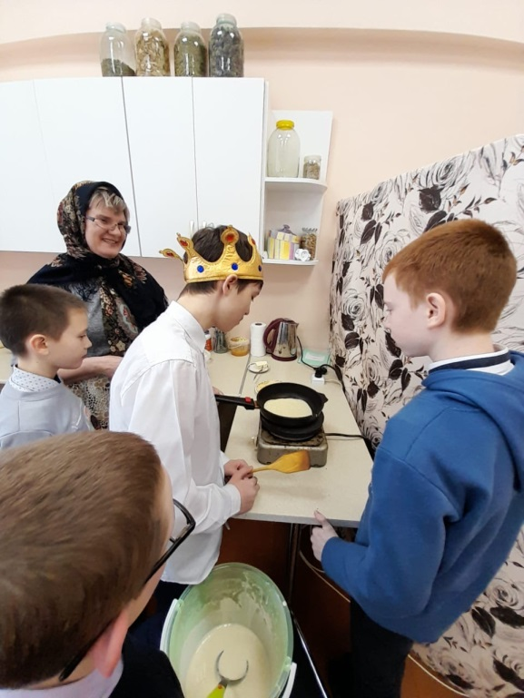
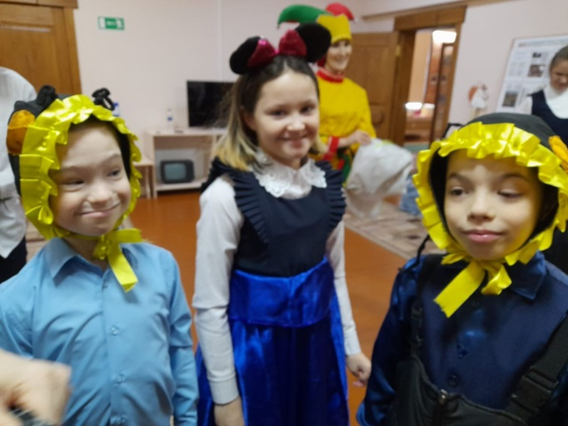
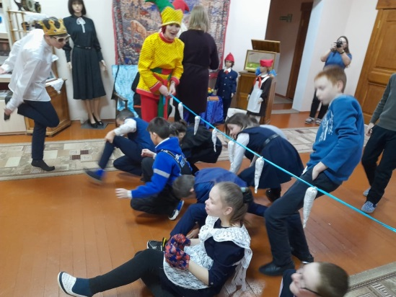
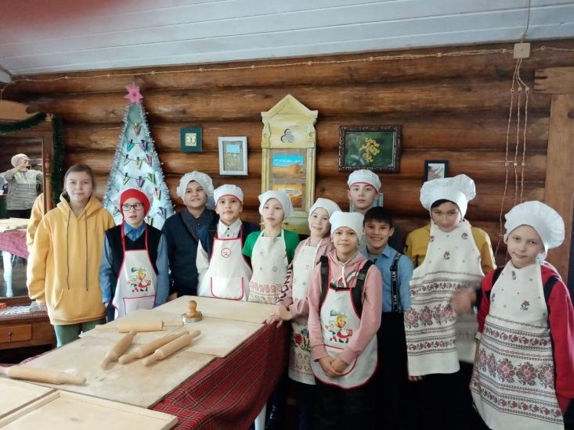
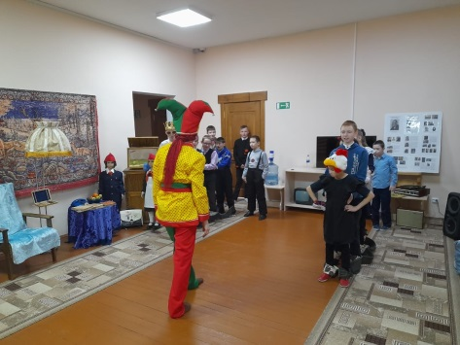
Проведение национального праздника «Широкая масленница»

Slide 6
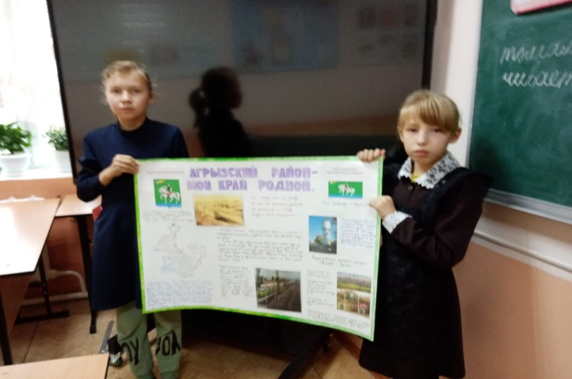
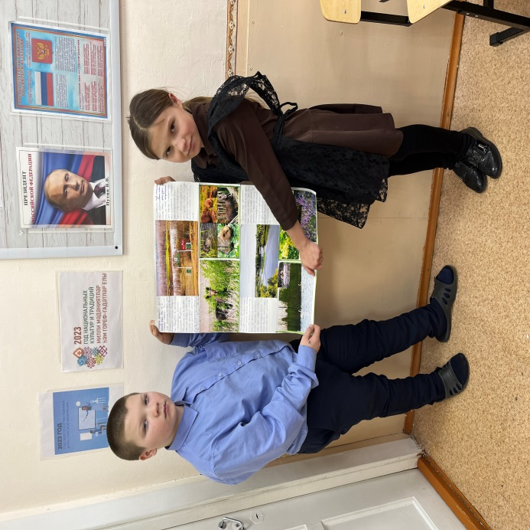
Оформление стенгазет «Достопримечательности Агрызского района»

Slide 7
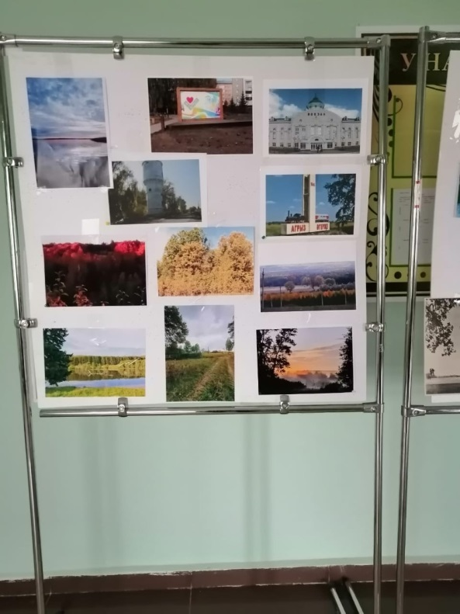
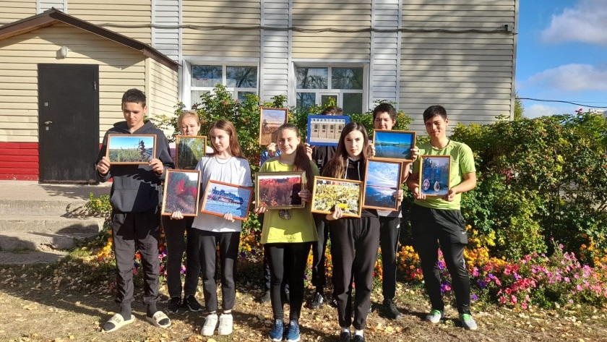
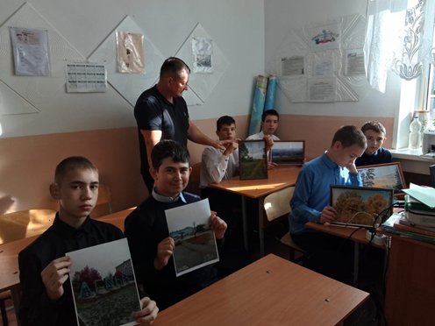
Фотовыставка «Ландшафты Агрызского района»

Slide 8

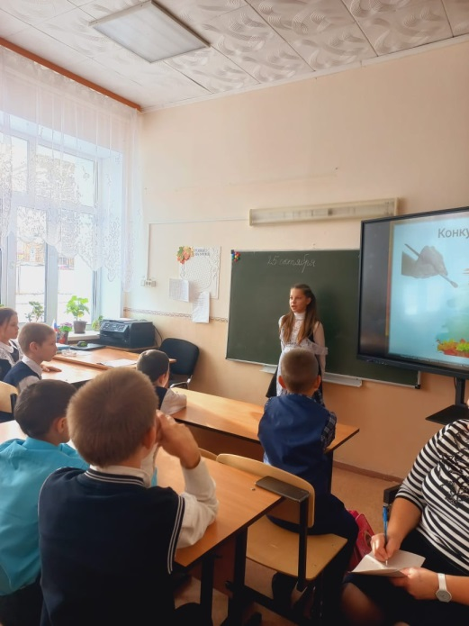
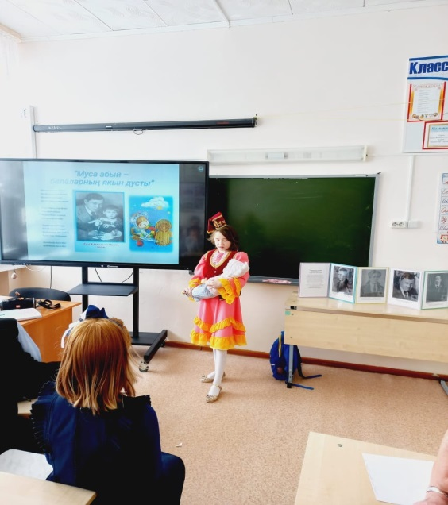
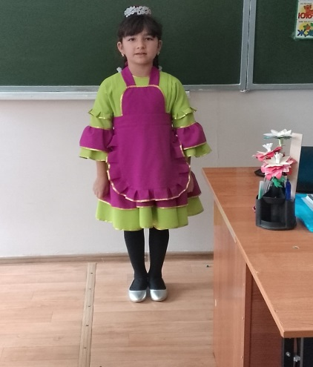
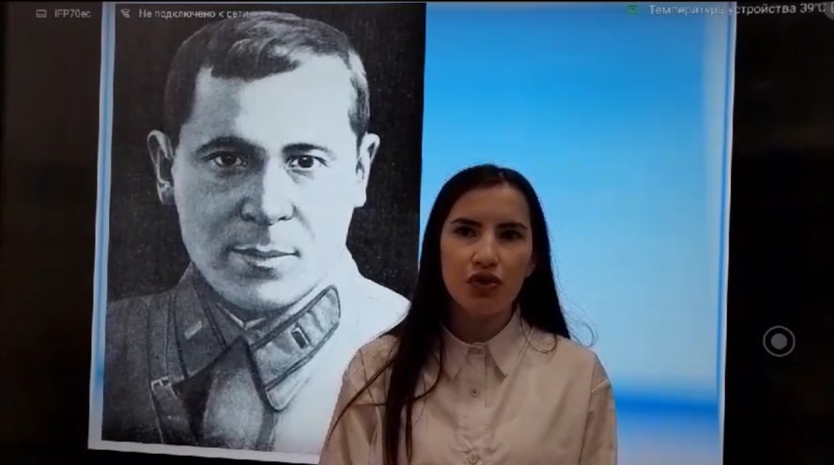
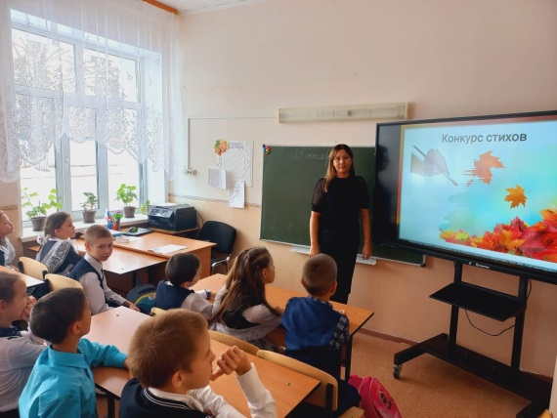
Конкурс песен и стихотворений на родном языке

Slide 9
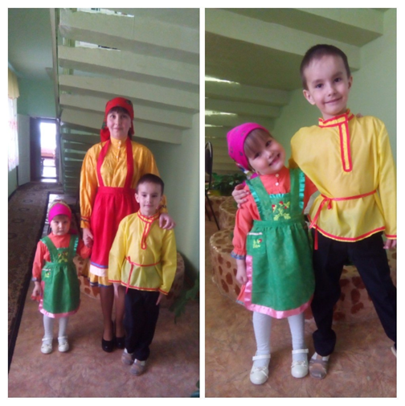
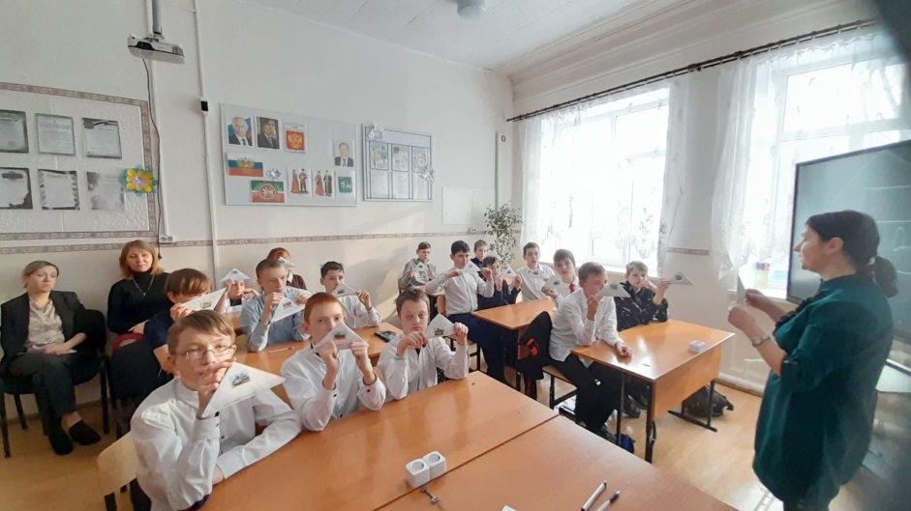
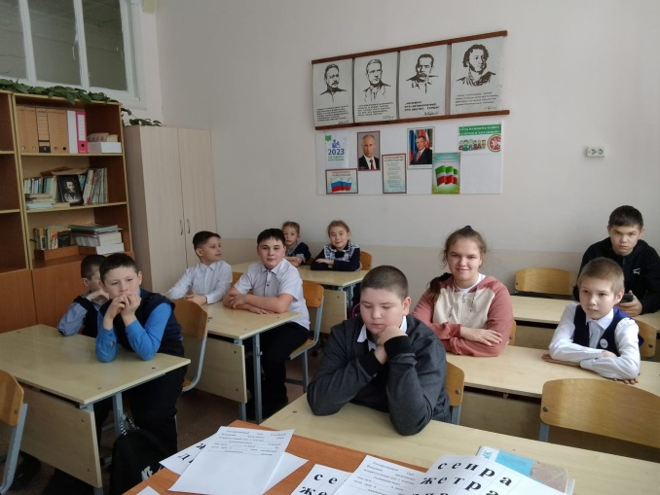
Классный час «Семейные традиции и праздники»

Slide 10
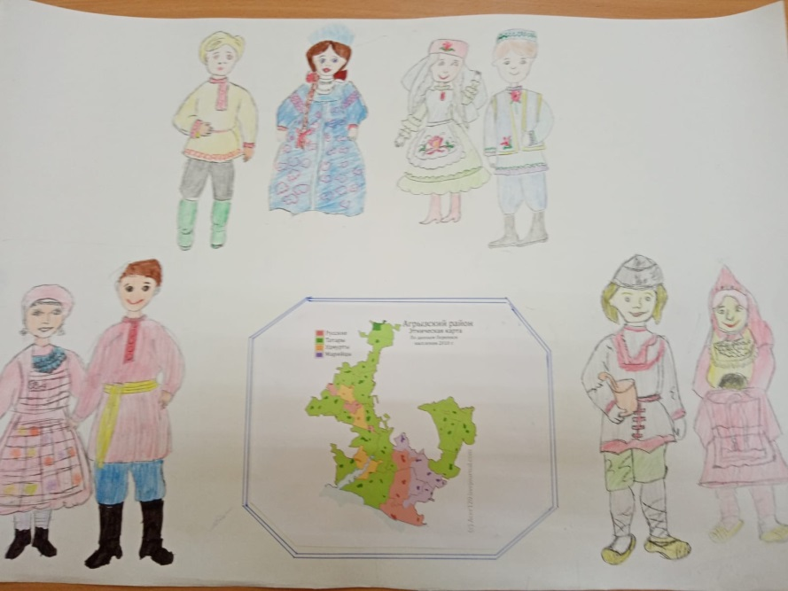
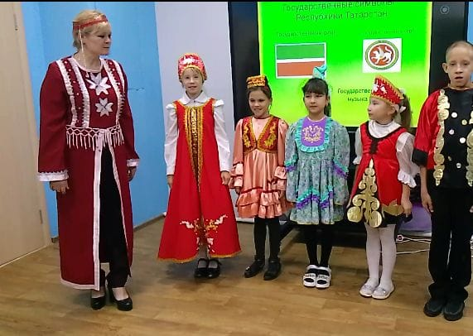
Литературно-познавательное путешествие «Мир дому твоему: традиции и обычаи народов России»

Slide 11
Подведение итогов года национальных культур и традиций
В течении 2023 года в ГБОУ «Агрызской школы-интернат для детей с овз» в рамках года национальных культур и традиций, с учащимися проводили цикл мероприятий, посвященных углублению знаний детей о своей Родине, закреплению знаний об особенностях национальной культуры. В план были включены мероприятия эстетического, познавательного, спортивно-оздоровительного, краеведческого, нравственного направления.
Таким образом, данная система работы позволила сформировать у школьников знания о культурном наследии и традиций народов.

